Slide 1
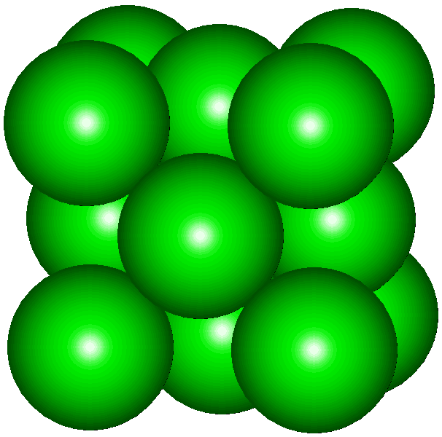
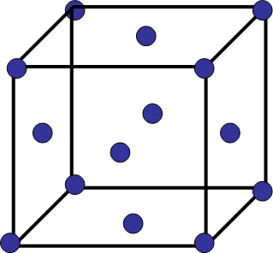




(1)面心立方最密堆积 (A₁)
晶胞含金属原子数
= 8*1/8+6*1/2 = 4
顶点1个
面心3个
顶点
面心
注：
①在这个立方体中，有8个顶点，只需给出分数坐标最小的1个，其它的7个顶点可以通过平移操作获得。
②同样地，有6个面心，只需给出分数坐标最小的3个，其它的3个面心可以通过平移操作获得。

Slide 2
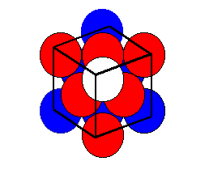
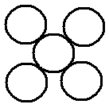

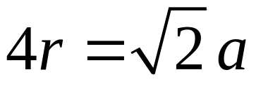




（100）
4r
a
红色球：密置层
a
密置层（111）
r :原子半径
晶胞参数
空间利用率
面心立方最密堆积 (A₁)

